Slide 1


PHÒNG GIÁO DỤC VÀ ĐÀO TẠO QUẬN LONG BIÊN
TRƯỜNG MN TUỔI HOA
Lĩnh vực: Phát triển nhận thức
Đề tài: Tách gộp nhóm có số lượng 5
Lứa tuổi: MGN 4-5 tuổi
Cô giáo : Lê Thị Kim Phượng

Slide 2

Nội dung 1:
Ôn số lượng trong phạm vi 5
Nội dung 2:
Tách và gộp nhóm có số lượng 5
Nội dung 3:
Trò chơi ôn luyện

Slide 3


Nội dung 1:
Ôn số lượng trong phạm vi 5

Slide 4


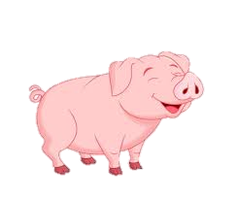
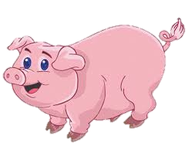
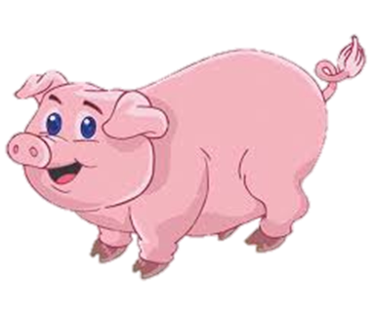
5

Slide 5






4
5

Slide 6





5

Slide 7
Nội dung 2:
Tách và gộp nhóm có số lượng 5

Slide 8
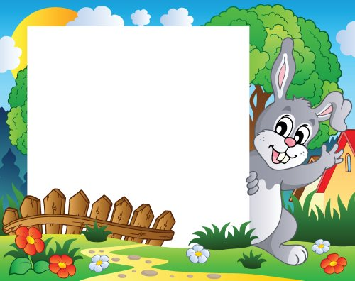
Phần 1
Tách theo yêu cầu

Slide 9



?
?
1- 4
2 - 3
3 - 1

Slide 10
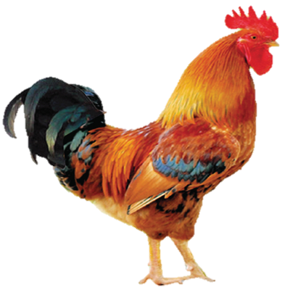


2
3

Slide 11

5
?
?
1- 4
2 - 3
3 - 1

Slide 12






5
1
4

Slide 13
5
5
1
4
2
3

Slide 14

Phần 1
Tách theo ý thích

Slide 15

5
?
?
?
1- 4
2 - 3
3 - 1
1
2
3

Slide 16
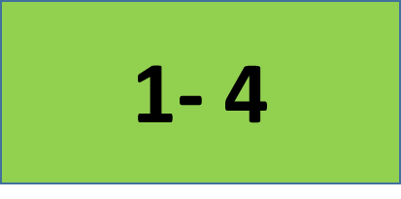
2 - 3

Slide 17
5
5
1
4
2
3

Slide 18
Nội dung 3:
Trò chơi ôn luyện

Slide 19

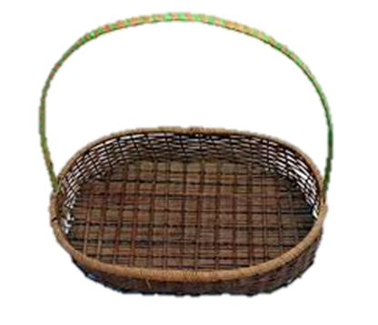

5
Đáp án
3 quả
?
4 quả
1
2 quả

Slide 20

5
Đáp án
4 quả
1
4

Slide 21
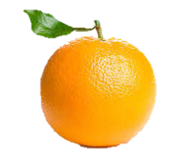
5
Đáp án
3 quả
?
2quả
2
1quả

Slide 22
5
Đáp án
3 quả
2
3

Slide 23




5
Đáp án
3 quả
?
4 quả
3
2 quả

Slide 24

5
Đáp án
2
2 quả
3

Slide 25





5
4
3
2
1
0
1
2
3
4

Slide 26


5
4
3
2
1
0
1
2
3
4

Slide 27

Cô chúc các con luôn chăm ngoan học giỏi!
Xin chào và hẹn gặp lại!

